Slide 1
Journalistes & Animateurs 02

Slide 2
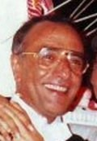
?

Slide 3
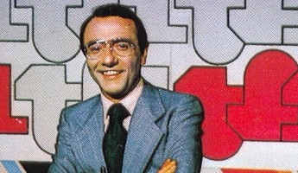
Monsieur Yves M _ _ _ _ _ _ _ _.

Slide 4
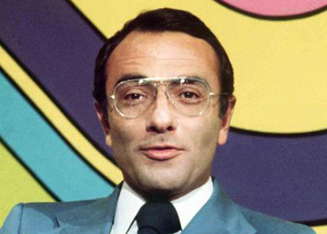
Yves Mourousi.

Slide 5
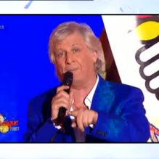
?

Slide 6
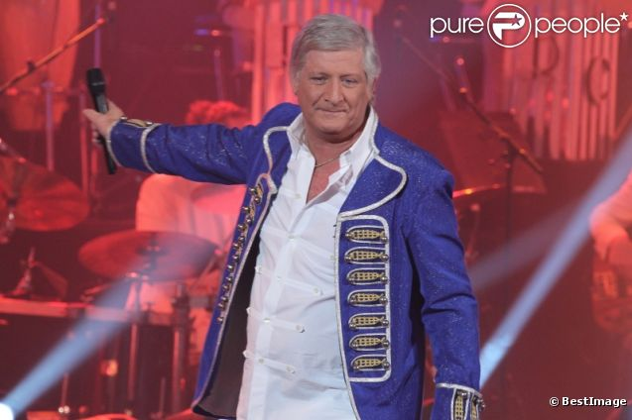
Monsieur Patrick S _ _ _ _ _ _ _ _

Slide 7
Patrick Sébastien .

Slide 8
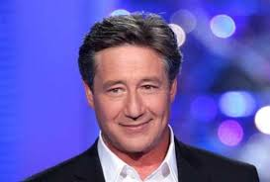
?

Slide 9
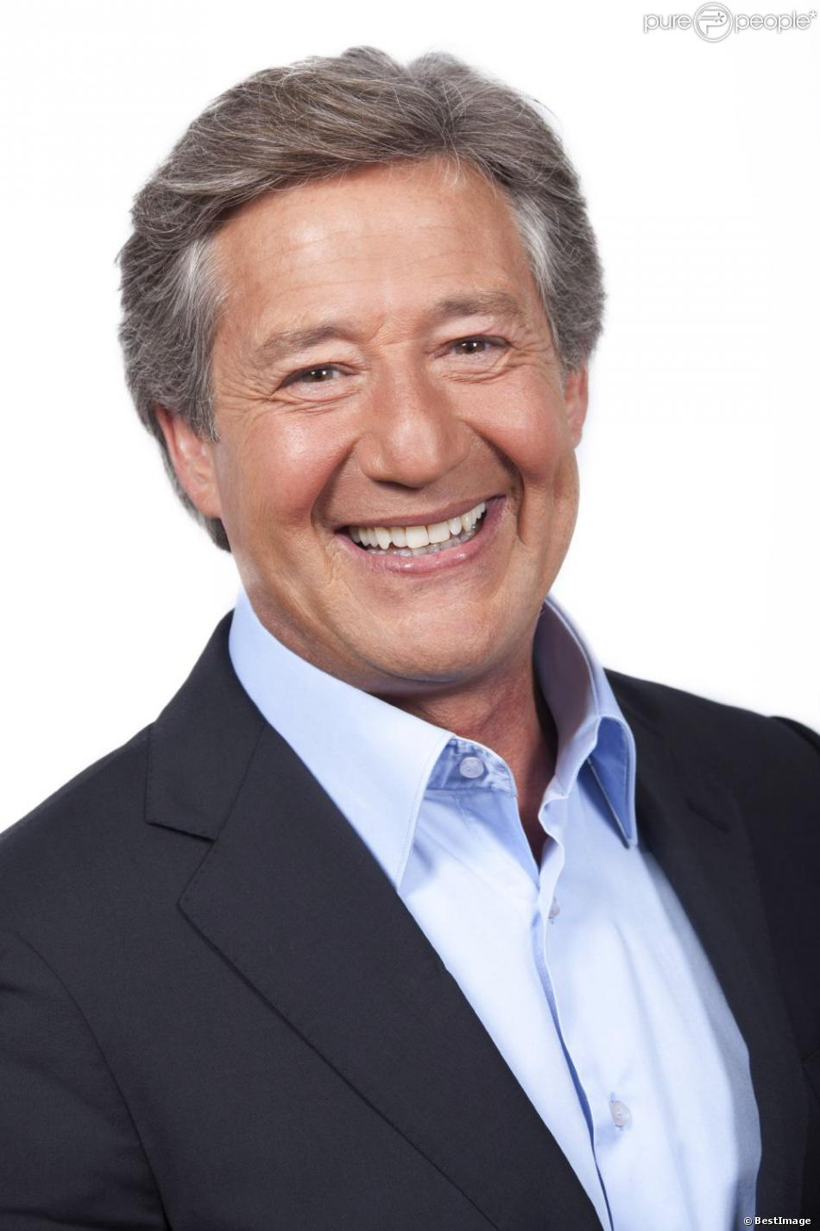
Monsieur Patrick S _ _ _ _ _ _ _ .

Slide 10
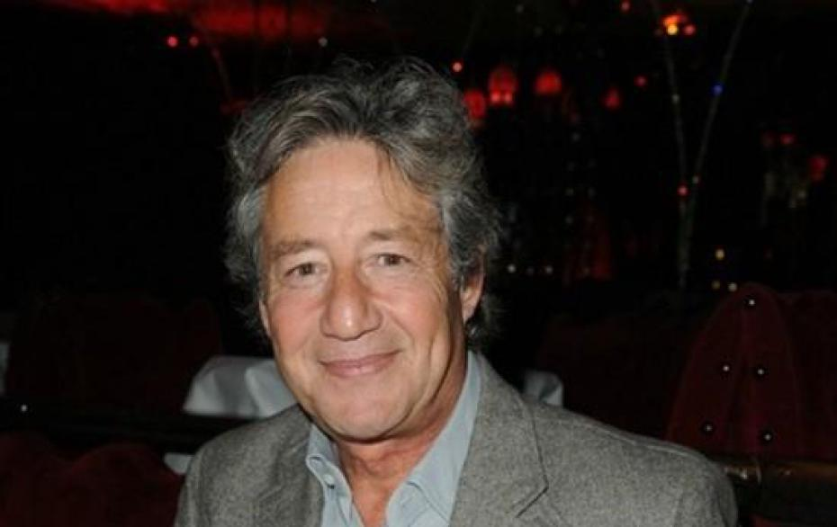
Patrick Sabatier.

Slide 11
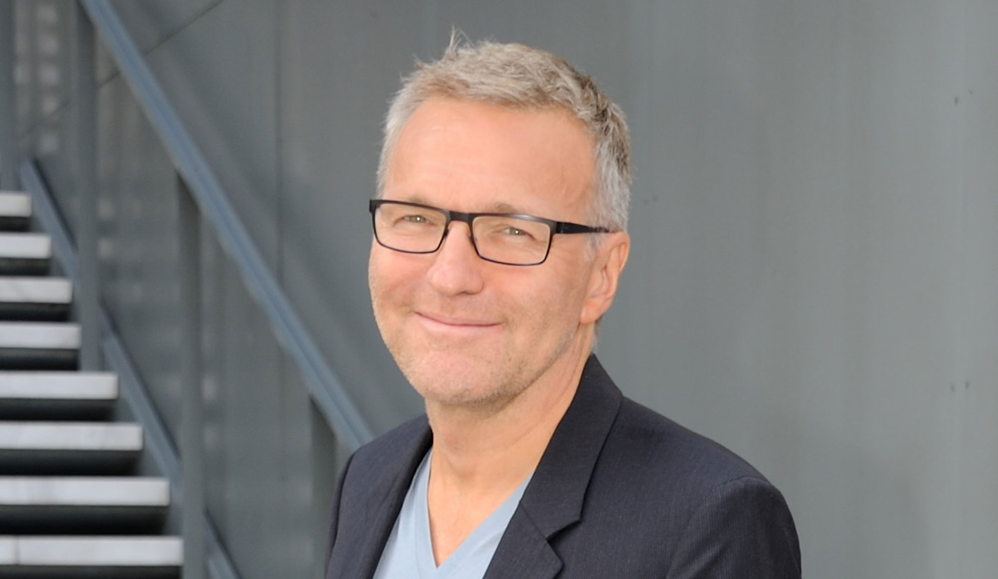
?

Slide 12
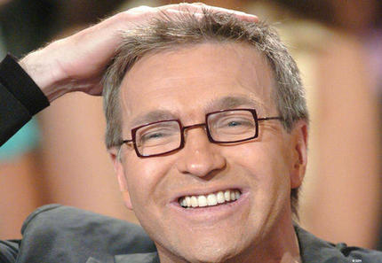
Monsieur Laurent R _ _ _ _ _ _ .

Slide 13
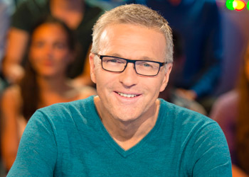
Laurent Ruquier.

Slide 14
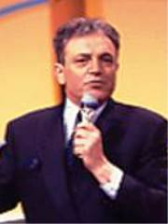
?

Slide 15
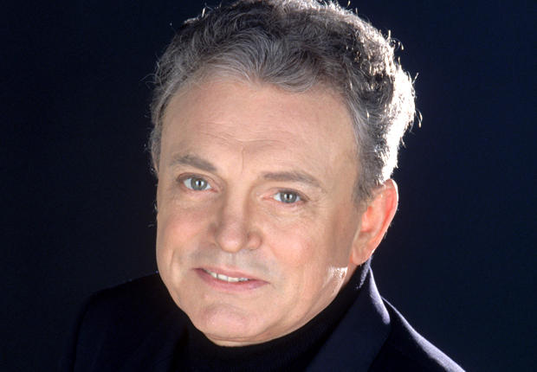
Monsieur Jacques M _ _ _ _ _ .

Slide 16
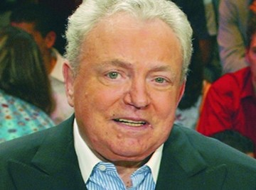
Jacques Martin.

Slide 17
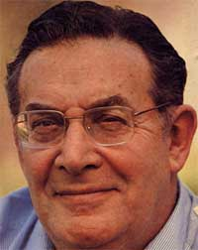
?

Slide 18
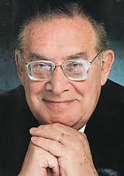
Monsieur Léon Z _ _ _ _ _ _ .

Slide 19
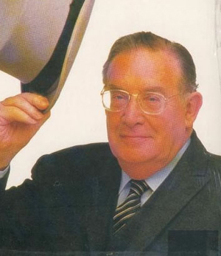
Léon Zitrone.

Slide 20
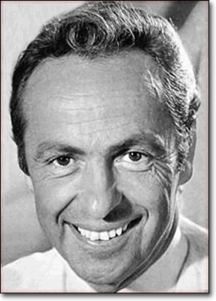
?

Slide 21
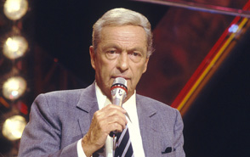
Monsieur Guy L _ _ .

Slide 22
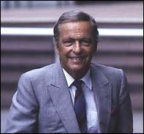
Guy Lux.

Slide 23
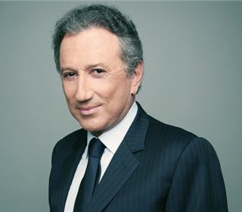
?

Slide 24
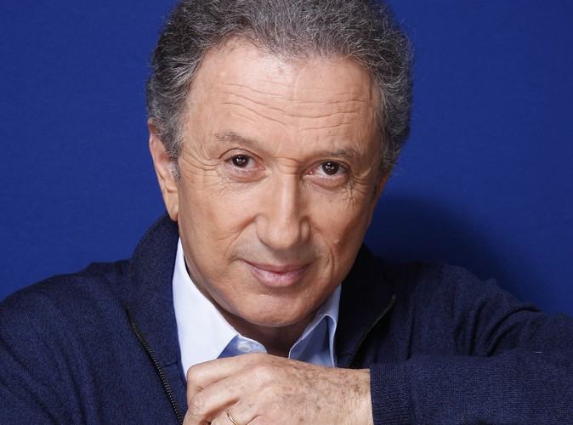
Monsieur Michel D _ _ _ _ _ _ .

Slide 25
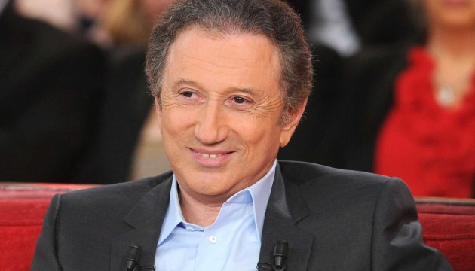
Michel Drucker.

Slide 26
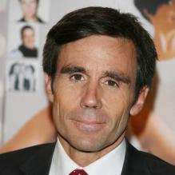
?

Slide 27
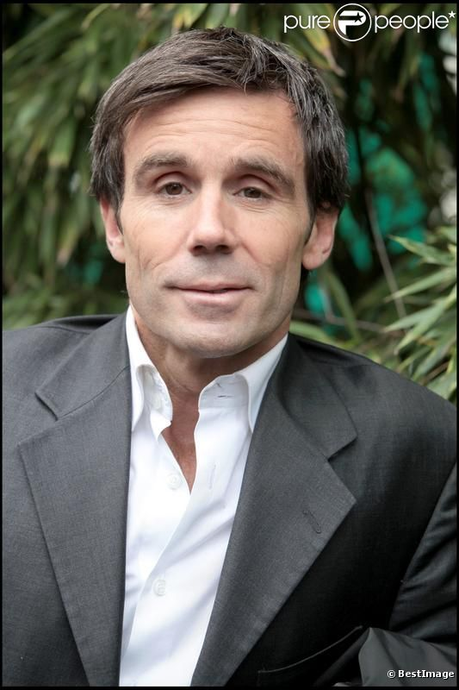
Monsieur David P _ _ _ _ _ _ .

Slide 28
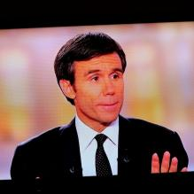
David Pujadas

Slide 29
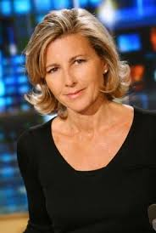
?

Slide 30
Madame Claire C _ _ _ _ _ .

Slide 31
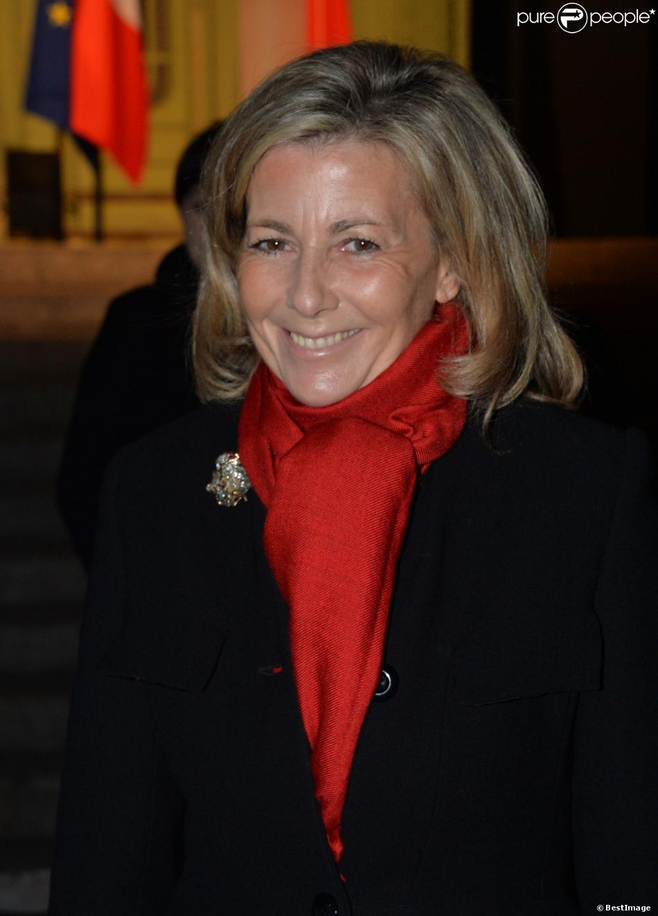
Claire Chazal.

Slide 32
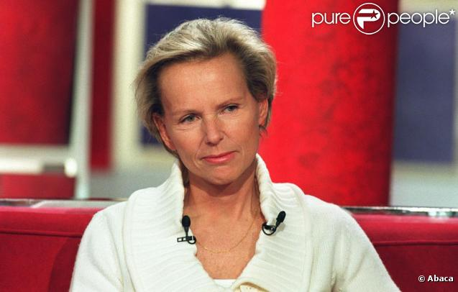
?

Slide 33
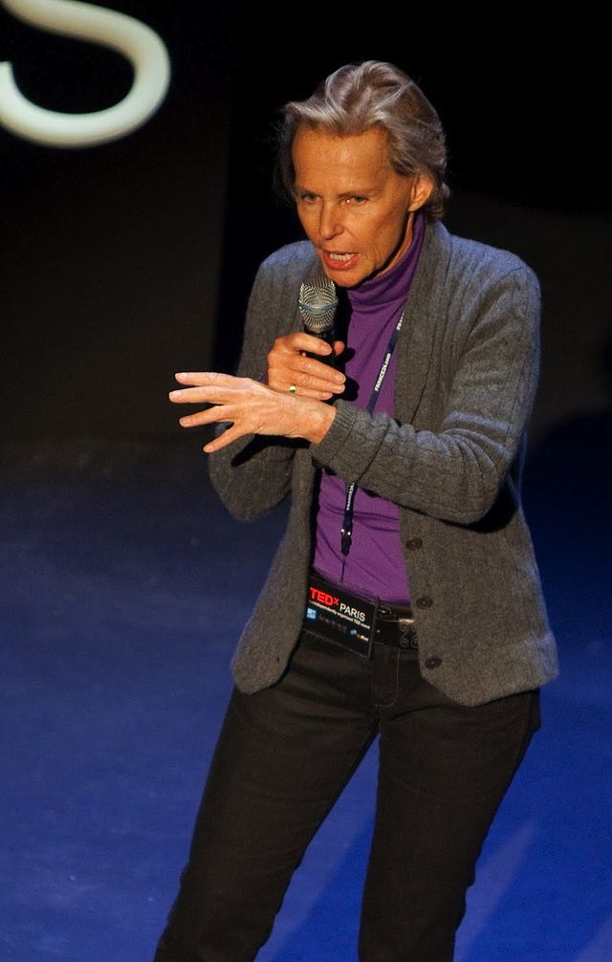
Madame Christine O _ _ _ _ _ _ .

Slide 34
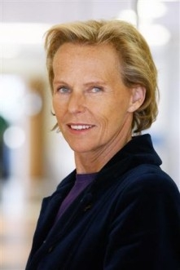
christine Ockrent.

Slide 35
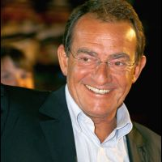
?

Slide 36
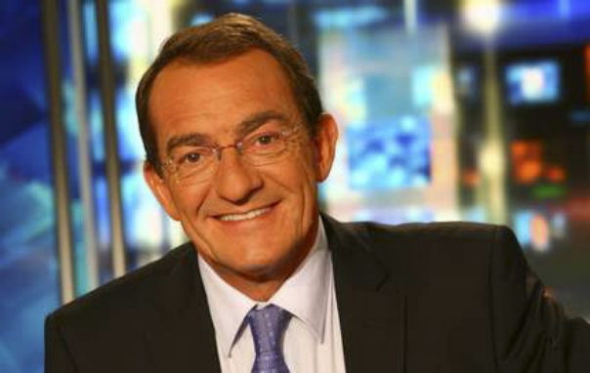
Monsieur Jean-Pierre P _ _ _ _ _ _ .

Slide 37
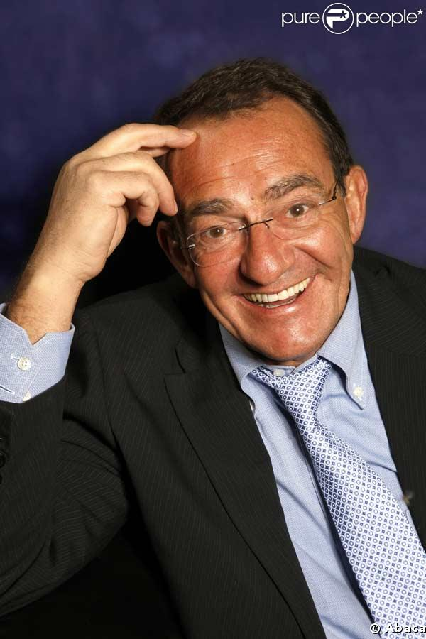
Jean-Pierre Pernaut

Slide 38
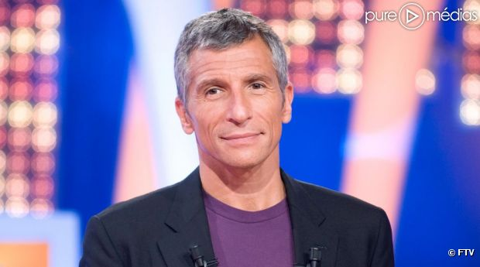
?

Slide 39
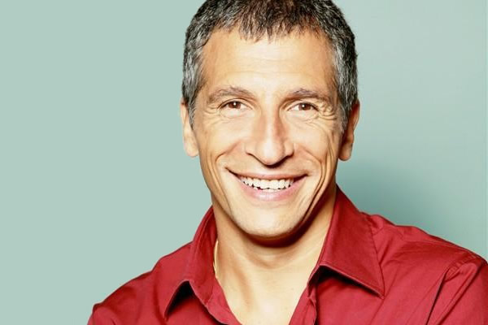
Monsieur N _ _ _ _ .

Slide 40
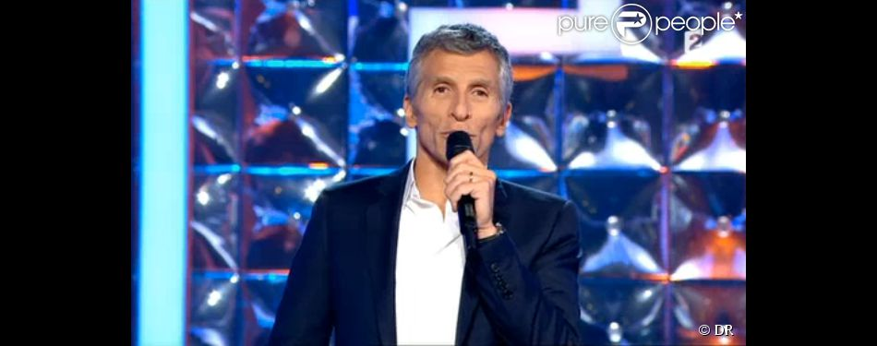
Nagui

Slide 41
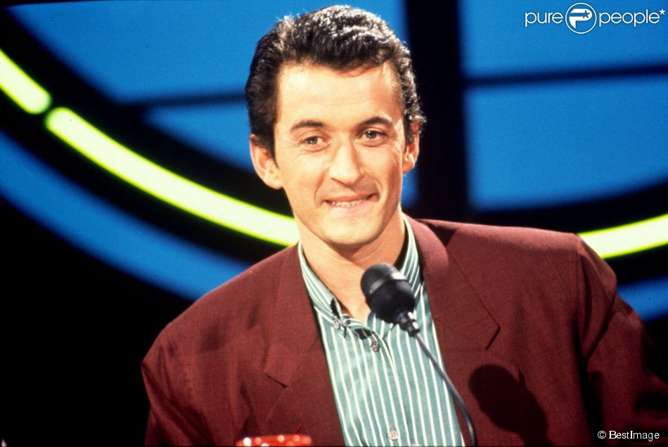
?

Slide 42
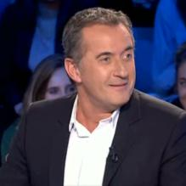
Monsieur Christophe D _ _ _ _ _ _ _ _ _ .

Slide 43
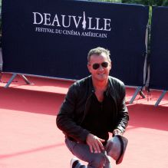
Christophe Dechavanne.

Slide 44
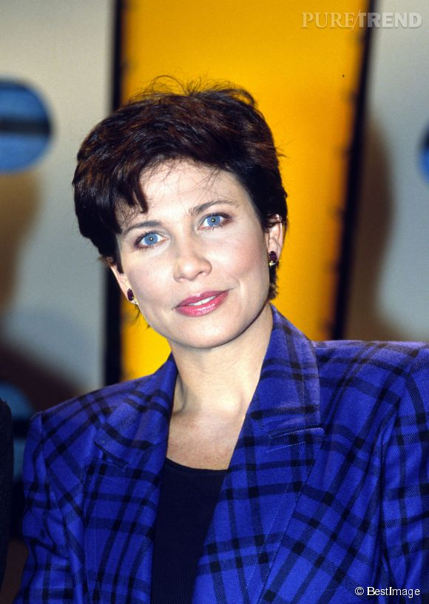
?

Slide 45
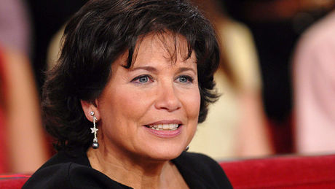
Madame Anne S _ _ _ _ _ _ _ .

Slide 46
Anne Sinclair.

Slide 47
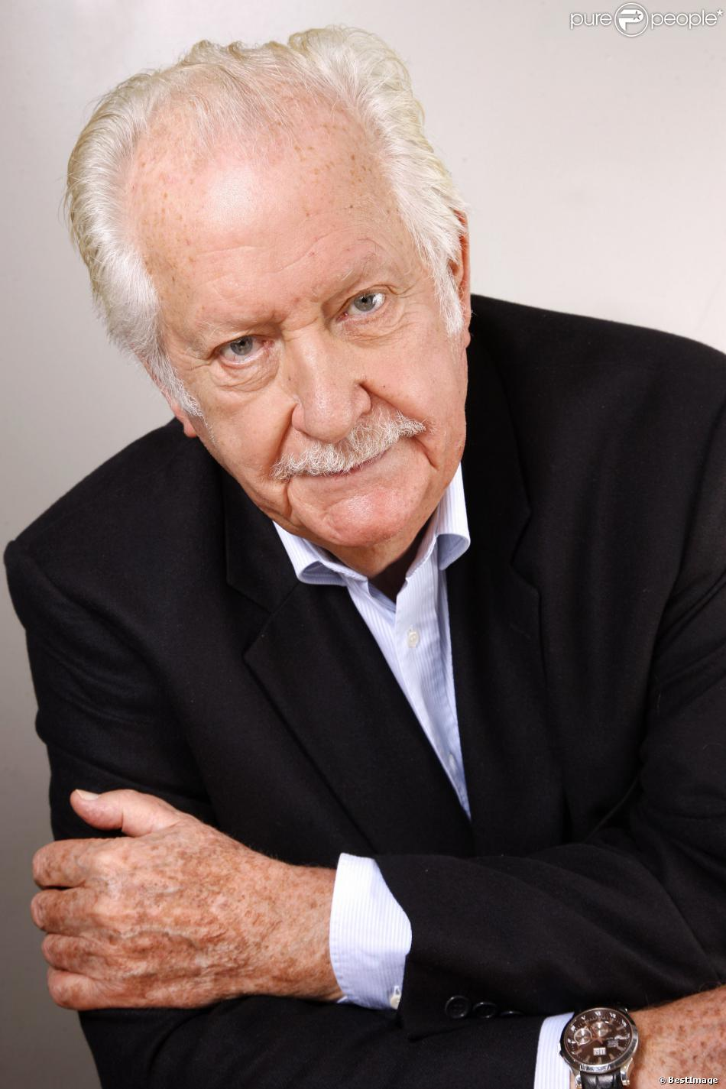
?

Slide 48
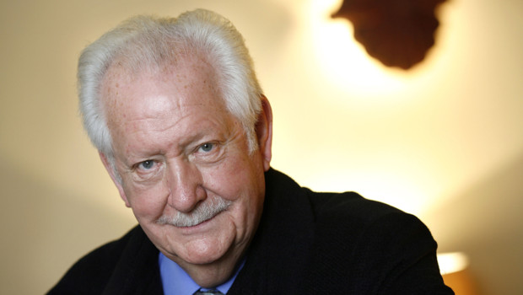
Monsieur Pierre B _ _ _ _ _ _ _ _ .

Slide 49
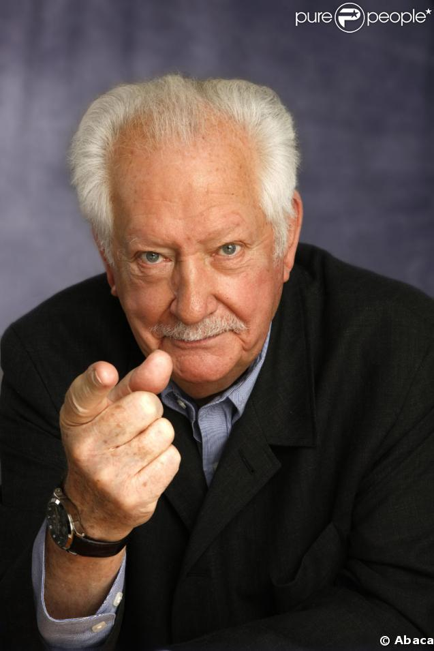
Pierre Bellemare.

Slide 50
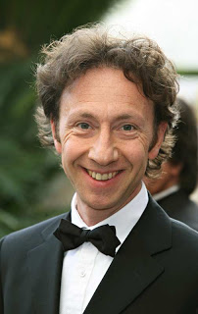
?

Slide 51
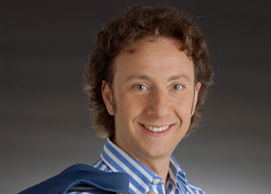
Monsieur Stéphane B _ _ _ .

Slide 52
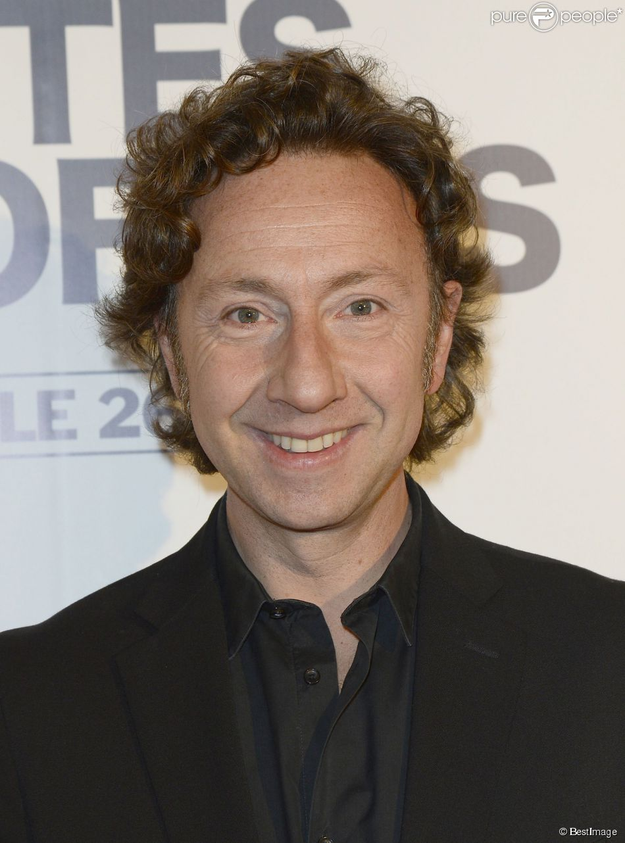
Stéphane Bern.

Slide 53
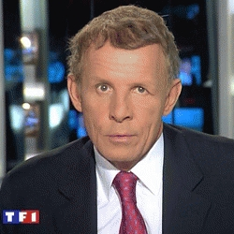
?

Slide 54
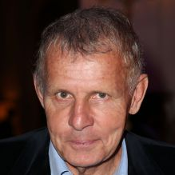
Monsieur Patrick P _ _ _ _ _ D’ _ _ _ _ _ .

Slide 55
Patrick Poivre D’Arvor.

Slide 56
?

Slide 57
Monsieur Pierre B _ _ _ _ .

Slide 58
Pierre Bonte.

Slide 59
?

Slide 60
Monsieur A _ _ _ _ _ .

Slide 61
Arthur

Slide 62
?

Slide 63
Monsieur Julien L _ _ _ _ _ .

Slide 64
Julien Lepers.

Slide 65
?

Slide 66
Monsieur Jean-pierre F _ _ _ _ _ _ _ .

Slide 67
Jean-Pierre Foucault.

Slide 68
?

Slide 69
Madame Denise F _ _ _ _ .

Slide 70
Denise Fabre.

Slide 71
?

Slide 72
Madame Sophie D _ _ _ _ _ .

Slide 73
Sophie Davant.

Slide 74
?

Slide 75
Monsieur Williams L _ _ _ _ _ _ _ _ .

Slide 76
William Leymergie.

Slide 77
?

Slide 78
Monsieur Jean-Luc D _ _ _ _ _ _ .

Slide 79
Jean-Luc Delarue.

Slide 80
?

Slide 81
Monsieur Thierry B _ _ _ _ _ _ .

Slide 82
Thierry Beccaro.

Slide 83
?

Slide 84
Monsieur Gérard H _ _ _ _ .

Slide 85
Gérard Holtz.

